Slide 1

«Здоровое старение»
УРО ООО «РКК»
Ульяновск, 2024

Slide 2


О НАС
Информация
Ульяновское региональное отделение расширяет возможности некоммерческих организаций, развивая систему социального обслуживания населения,
а также формы государственно-частного партнерства в социальной сфере.

Slide 3

ЦЕЛЬ ПРОГРАММЫ
Программа «Здоровое старение», реализуемая на базе «Пунктов здоровья» Ульяновской области, направлена на улучшение качества жизни граждан старшего поколения и инвалидов путем предоставления ежедневного профессионального контроля за состоянием здоровья.

Slide 4

Идеология
74
«Здоровое старение» - это программа которая объединяет людей, даёт возможность повысить свой физический и духовный уровень.
Пенсия – это не старость, это вторая молодость, только с большим запасом опыта, мудрости и любви!
Государство должно помочь людям до 65 лет сохранить здоровье и энергию, до 80 лет – участвовать в общественной жизни, после 80 лет – обеспечить систему медицинской и социальной помощи.
Идеология системы активного долголетия – жить не только долго, но и быть бодрым, востребованным в обществе, вести активный образ жизни.

Slide 5
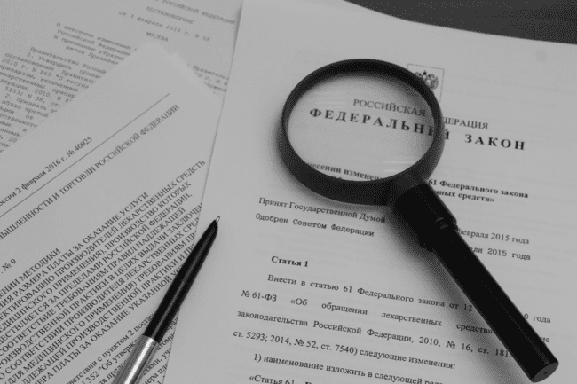
Нормативная правовая база
442-ФЗ от 28.12.2013
Федеральный закон «Об основах социального обслуживания граждан Российской Федерации»
74-ЗО от 28.06.2017
Закон Ульяновской области «О государственной поддержке территориального общественного самоуправления в Ульяновской области»
385-П от 06.08.2015
Постановление Правительства Ульяновской области
«Об утверждении порядка предоставления социальных услуг поставщиками социальных услуг в Ульяновской области»
598-П от 24.12.2014
Постановление Правительства Ульяновской области
«О некоторых мерах по организации социального обслуживания населения
на территории Ульяновской области»
334-П, 335-П от 01.12.2022
Приказ Агентства по регулированию цен и тарифов Ульяновской области
«Об утверждении тарифов
на социальные услуги»
1
2
3
4
5

Slide 6
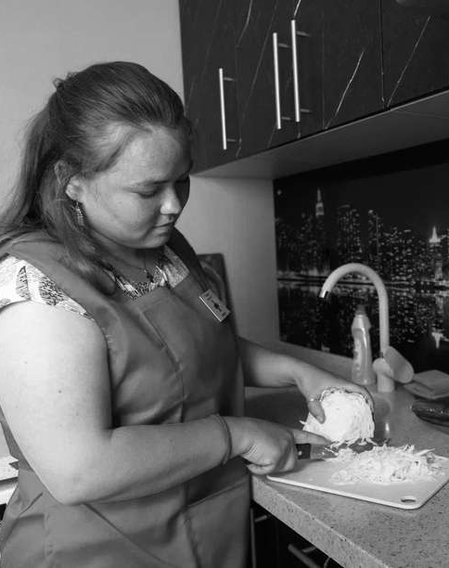
Начало Деятельности
Имея лицензию на медицинскую деятельность в 2015 году входим в Реестр поставщиков социальных услуг Ульяновской области в рамках 442-ФЗ «Об основах социального обслуживания граждан в Российской Федерации».
Успешно реализуем комплекс услуг в форме социального обслуживания на дому.

Slide 7
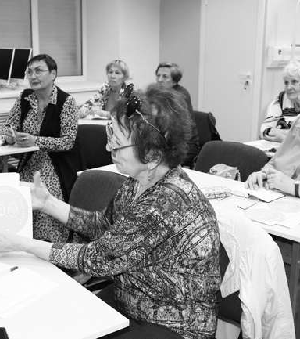
Что дальше
ПЕРСПЕКТИВА

Slide 8


Программа «Здоровое старение» в «Пунктах ЗДОРОВЬЯ»
Сохранение здоровья пожилого населения
Привлечение медицинской, социальной и психологической помощи
Бесплатная социальнное обслуживание
Стимулирование благополучателей – карта «Пятерочка»

Slide 9

Программа направлена на максимально широкий охват граждан старшего поколения, сохранивших потребность в общении, потребность в реализации творческих планов
и в непрерывном образовании
Программа направлена на максимально широкий охват граждан старшего поколения, сохранивших потребность в общении, потребность в реализации творческих планов
и в непрерывном образовании
Возможность более активно участвовать в культурных, образовательных, физкультурных,
оздоровительных и других
мероприятиях. Активный образ жизни должен стать трендом для старшего поколения

Slide 10



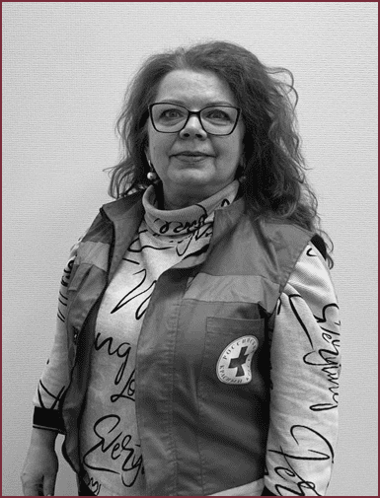
Структура отделений социального обслуживания
Директор
Зав. п/с
Администратор
Мед. работник
Зав. о/д
Координатор
Координатор
Соц. работник
ТЕ АМ

Slide 11

Рост полустационарное социальное обслуживание
2023 год | 2024 год
Обслужено 1561 человека | Обслужено 1761 человек за 6 месяцев 2024 года
Обслуживание осуществляют 90 сотрудников штатных - 3, по договору ГПХ -59, самозанятые - 28 | Обслуживание осуществляют 109 сотрудников штатных – 7; по договору ГПХ – 66; самозанятых - 36

Slide 12

Оборудование «Пунктов здоровья»
Оборудование Спортивное Оборудование оздоровительное
Виброплатформы Аппараты Дарсонваль
Беговые дорожки Алмаги
Элипсоиды Тонометры
Боди бары Инфракрасные термометры
Гантели Костюмы для прессотерапии
Коврики для йоги Массажеры для стоп и голеней
Мячи для фитнеса Аппарты для кислородного коктейля
Оборудование для скандинавской ходьбы Ванны для парафинотерапии

Slide 13
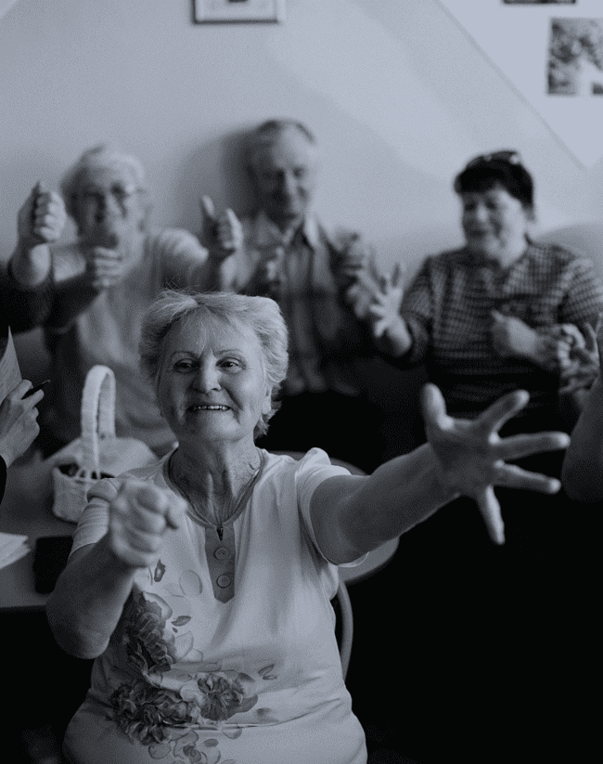
Наши результаты
ДЕЛА ОРГАНИЗАЦИИ ИДУТ ХОРОШО
В 2023 году открыты два «Пункта здоровья» в Ульяновском районе общей мощностью 250 человек.
МЫ ВЫПОЛНЯЕМ СВОЮ РАБОТУ
В 2024 году открыты три «Пункта здоровья» в Ульяновском районе общей мощностью 350 человек.
МЫ РЕАЛИЗУЕМ ЖЕЛАНИЯ КЛИЕНТОВ
Уровень удовлетворенности клиентов увеличился до 98 %
по результатам независимой оценки качества предоставления социальных услуг, проводимой МИНСОЦ УО
НАШИ БЛАГОПОЛУЧАТЕЛИ ВОЗВРАЩАЮТСЯ К НАМ
Общая численность продленных индивидуальных программ достигает до 250 в месяц
СОВЕРШЕНСТВУЕМ ПРОГРАММУ
В Пунктах внедрена подпрограмма «Здоровое питание»

Slide 14

Руководство к действию
Начнем разбор

Slide 15





Взаимодействие с получателем услуг
РЕГИОНАЛЬНОЕ ОТДЕЛЕНИЕ
2
Заявление о предоставлении услуг
Индивидуальная программа предоставления социальных услуг
Пакет документов
Договор на оказание социальных услуг
АКТ ВЫПОЛНЕННЫХ РАБОТ
4
Подтверждение факта оказания социальных услуг благополучателям
Формирование соответствующей отчетности
СОЦ ЗАЩИТА
1
3
Пакет документов
Получение индивидуальной программы предоставления социальных услуг
СОЦИАЛЬНЫЕ УСЛУГИ
Предоставление социальных услуг
в соответствии с Порядком предоставления социальных услуг поставщиками Ульяновской области»

Slide 16




ПОЛОЖИТЕЛЬНЫЕ ЭФФЕКТЫ
ВОЗМОЖНОСТИ СОТРУДНИКОВ
Карьерный рост
Стабильная заработная плата
Возможность совмещения должностей
Повышение квалификации
ПРЕИМУЩЕСТВА
БЛАГОПОЛУЧАТЕЛЕЙ
Открытие новых отделений
Современное оборудование
Обеспечение квалифицированной помощью
Безвозмездное оказание услуг
ПРИОРИТЕТЫ
ОРГАНИЗАЦИИ
Социальная поддержка
Стабильное финансирование
Реализация инновационных программ социального обслуживания
Развитие государственно-частного партнерства в социальной сфере

Slide 17
Спасибо за внимание!

